Slide 1
資料 1－１
住宅ストックの活用
【目 次】
１．第４回課題検討部会における意見 P 2
２．質の確保と維持管理 P 4
３．多様（柔軟）な活用のあり方 P30

Slide 2
１．第４回課題検討部会における意見
2

Slide 3
第４回課題検討部会における意見
〇第二次世界大戦後の住宅政策は必ずしも住宅ストックを重視するという形ではなく、むしろスクラップ&ビルドを促進するという形で展開されてきたと思う。
〇現在でも短期的な経済効果が非常に重視された施策があちこちでとられているため、必ずしもストックの維持管理や活用を推進するという方向には、環境社会のシステム自体がなっていないという部分がある。その中で住まい手への維持管理の推進を行っても、なかなか反応しないということが分かった。
〇大阪府の今後の住まいのあり方として、維持管理や活用の推進という観点から、もう少し詳細な分析をし、中古住宅やメンテナンスの市場についても具体的な検討をしていただきたい。
【戸建て住宅の維持管理】
〇住宅購入時の維持管理に関する説明が重要であることが課題として挙げられている。重要事項説明として義務付けることなどが望ましいと思う。
〇ストック活用という観点から、中古住宅や相続・贈与で住宅取得された方の今後の居住意向の傾向や年齢層など、もう少し詳しく教えていただければ、何か見えてくるものがあるのではないかと思う。
住宅ストックの活用

Slide 4
２．質の確保と維持管理
4

Slide 5
戸建て住宅の維持管理等に関するアンケート調査の概要（ポスティング調査）
戸建て住宅の維持管理に関して、その状況や所有者の意識を把握するために区域限定のポスティングによる悉皆調査を実施
調査対象 3地区（高槻市、富田林市、阪南市）の戸建て住宅 各約1,000戸
調査時期 令和元年12月2日（月）～23日（月）
地区 | ①高槻市 淀の原町 | ②富田林市 梅の里1～3丁目 | ③阪南市 桃の木台4～6丁目(阪南スカイタウン)
開発時期 | 昭和45年（1970年）頃 | 昭和55年（1980年）頃 | 平成7年（1995年）頃
駅からの距離 | 500m前後 | 1,200m前後 | 1,700m前後（バス圏）
航空写真
配布数 | 1,000戸 | 1,216戸 | 1,057戸
回答数 | 244票 | 373票 | 311票
■調査項目
回答者の属性（居住地、年齢、世帯構成、世帯年収、住宅ローン残額 など）
戸建て住宅の属性（築年数、構造、床面積、入手方法、最寄り駅からの所要時間）
維持管理の状況（日常的な手入れ、維持管理の有無、住宅の今後の意向、現在の状態 など）
インスペクションの実施状況（知識の有無、実施の有無、実施希望の有無 など）
災害による被害への対応状況（被害の有無、修繕工事着手までの期間 など）

Slide 6
維持管理の実施状況（築年数別）
○築年数が古いほど「専門家等による点検を受けている」が少ない。
専門家等による点検を受けている
専門家等による点検を受けていない

Slide 7
維持管理の実施状況（年齢別）
○全体の4割以上の所有者が、「専門家等による点検を受けている」。
○年齢が若い方が「専門家等による点検を受けている」所有者が多い。
○高齢になるほど、「点検は受けず、壊れた箇所だけ工事を行う」所有者が多い。
専門家等による点検を受けている
専門家等による点検を受けていない
7

Slide 8
40歳未満の所有者の住宅の築年数、入手方法
○40歳未満の所有者は、「1~10年以内」の住宅を所有している人が最も多く、特に注文住宅を所有している人が多い。
8

Slide 9
維持管理の実施状況（入手方法別）
○建売住宅及び注文住宅による入手は、他の入手方法と比べて「専門家等による点検を受けている」割合が高い。
専門家等による点検を受けている
専門家等による点検を受けていない
9

Slide 10
維持管理の実施状況（住宅の維持管理についての説明の有無別）
○購入時等に住宅の維持管理方法について業者や親から「説明を受けた」所有者は約4割。
○説明を受けた所有者は、「専門家等による点検を受けている」割合が高い。
専門家等による点検を受けている
専門家等による点検を受けていない
10

Slide 11
維持管理の実施状況（住宅の今後の意識別）
○「いずれは賃貸に出したい」 「相続や贈与をしたい」所有者は、専門家等による点検を受けている割合が高い。
専門家等による点検を受けている
専門家等による点検を受けていない
11

Slide 12
維持管理を行っている業者（入手方法別）
○専門家等による点検を受けている所有者のうち、76％の所有者は「住宅を購入した業者の維持管理を受けている」。特に、建売住宅、注文住宅では、約80%に上るものの、中古住宅は41％と約半分となる。
住宅を購入した業者の維持管理を受けている
12

Slide 13
維持管理を行う理由
○専門家等による点検を受けている理由は「長く住み続けたいから」が最も多く、次に「壊れる前に修繕する方が、結果的に安上がりだと思うから」「家に愛着があり、維持管理を行うことが自然なことだから」が多い。
○「資産価値を保ちたいから」、「売却するときに売りやすく、少しでも高く売りたいから」を理由とする割合は低い。
13

Slide 14
維持管理の実施状況（世帯年収別）
○年収が高くなるほど、「専門家等による点検を受けている」割合が高い。
専門家等による点検を受けている
専門家等による点検を受けていない
14

Slide 15
維持管理の実施状況（最寄駅からの所要時間別）
○最寄り駅から遠くなるほど、専門家等による点検をうけている割合が高い。
専門家等による点検を受けている
専門家等による点検を受けていない
15

Slide 16
補修や修繕等を実施した部位、築年数
○補修や修繕等を行ったことのある所有者は9割。築年数別にみると、20年を超えた住宅では、9割以上が何らかの修繕等を実施している。
○修繕等を実施した部位では、「外壁」、「設備や給排水」、「台所、便所、洗面、浴室などの水まわり」の割合が高い。
16

Slide 17
相談できる工事業者等の把握状況
○維持管理について「相談できる業者等を把握していない」は約3割。
○入手方法別に見ると、中古住宅において「相談できる工事業者等を把握していない」が高い。なお、サンプル数が少ないが、相続・贈与においても高い傾向。
17

Slide 18
住宅の今後の意向（年齢別）
○すべての世代において、「このまま終生住み続けたいため、その後は特に何も考えていない」所有者が最も多い。
18

Slide 19
住宅の今後の意向（築年数別）
○「このまま終生住み続けたいため、その後は特に何も考えていない」が、住宅の築年数に違いはなく最も多い。一方、「いずれは賃貸に出したい」、「いずれは解体して更地にしたい」はどの年代でも少ない。
19

Slide 20
住宅の今後の意向（世帯別）
○「このまま終生住み続けたいため、その後は特に何も考えていない」がどの世帯類型においても最も多い。
○「いずれは売却したい」は単独世帯が27%で最も多い。また、「相続や贈与をしたい」は3世代以上の世帯が34％で最も多く、他の世帯は27％前後で大きな違いはない。
20

Slide 21
住宅の状態（築年数別）
○「とてもいい状態だと思う」は10年を超えると劇的に減少する。
○全体では「どちらかと言えばいい状態だと思う」が最も多い。また、築年数が31年以上になると「どちらかと言えば悪い状態だと思う」割合が高くなる。
21

Slide 22
大阪北部地震・台風21号による住宅被害（築年数別）
○大阪北部地震では6%、台風21号では25％の住宅に被害があった。
○大阪北部地震では築年数41年以上、台風21号では築年数31年～40年の住宅被害が最も多い。
22

Slide 23
大阪北部地震・台風21号による住宅被害（地域別）
○地域別に住宅被害を見ると、大阪北部地震では高槻市が約2割と最も多く、台風21号では3地域において大きな違いはなく、約25％の住宅が被害を受けている。
23

Slide 24
大阪北部地震による住宅被害箇所（築年数別）
○被害があった住宅のうち、「外壁・基礎」の被害が最も多く、次いで「内壁・内装」の被害が
多くなっている。
24

Slide 25
台風21号による住宅被害箇所（築年数別）
○被害があった住宅のうち、約4割の住宅が屋根に軽微な被害（瓦やスレートのずれや一部飛散など）を受けた。
25

Slide 26
大阪北部地震・台風21号による住宅被害への対応状況
○大阪北部地震、台風21号による被害を受けた住宅の過半数が「対応済み」。
26

Slide 27
修繕工事着手までにかかった期間
○大阪北部地震による被害に対する修繕工事は、約43%の住宅が3カ月以内に、約64％の住宅が6カ月以内に工事着手した。
○台風21号による被害に対する修繕工事は、約49%の住宅が3カ月以内に、約69％の住宅が6カ月以内に工事着手した。
3カ月以内
6カ月以内
27

Slide 28
インターネットモニター調査とポスティング調査との比較
【２つの調査で傾向の違いが出た項目】
○ 「専門家等による点検を受けている」がポスティング調査約4割、インターネット調査約2割。
○ 住宅の維持管理の「説明を受けた」がポスティング調査約4割、インターネット調査約2割。
○ インターネット調査では最寄駅からの所要時間別で維持管理の実施状況に違いはないが、ポスティング調査では駅から遠いほど専門家に点検を受けている割合が高くなる。ただし、ポスティング調査の3地区は駅から遠い地区ほど開発年次が新しくなっており、この開発年次の影響を受けている可能性が高い。
○ 維持管理について「相談できる業者を把握していない」がポスティング調査約3割、インターネット調査約5割強。把握していないものを入手方法別で見ると、ポスティング調査は「中古住宅」「相談・贈与」が多いが、インターネット調査では「建売住宅」が多い。
【考察】
○ポスティング調査の3地区はいずれも大規模な面的開発が行われた住宅地のため、大手事業者が販売時に住宅の維持管理に関する説明を行った結果、専門業者等の点検を受けている割合や相談できる業者を把握している割合が高くなったと推測される。

Slide 29
質の確保や維持管理に関する分析と課題
定期点検の実施状況をみると、費用の問題・必要性を感じないなどから約7割の住宅が点検を受けていない一方、点検を受けている住宅の約7割は購入した業者により実施されており、維持管理には業者のサポートが重要であることがわかりました。
住宅の購入時等に維持管理の説明があった場合は、説明がなかったものに比べ、定期点検の実施は大幅に多いという結果であり、購入時等の維持管理に関する説明が重要であるとわかりました。
賃貸や相続等の活用意向がある場合は、そうでない場合に比べ、定期点検の実施率が高い結果となり、住宅の活用意向が維持管理に影響を与えていることがわかりました。
住宅の維持管理は法規制がなく、所有者の自主性に任されているにもかかわらず、維持管理を知る機会がなく、その意識も低下しています。
また、民間賃貸住宅では、リノベーションに必要な資金調達が難しく、ノウハウのある事業者も少ないという課題に直面しています。

Slide 30
３．多様（柔軟）な活用のあり方
30

Slide 31
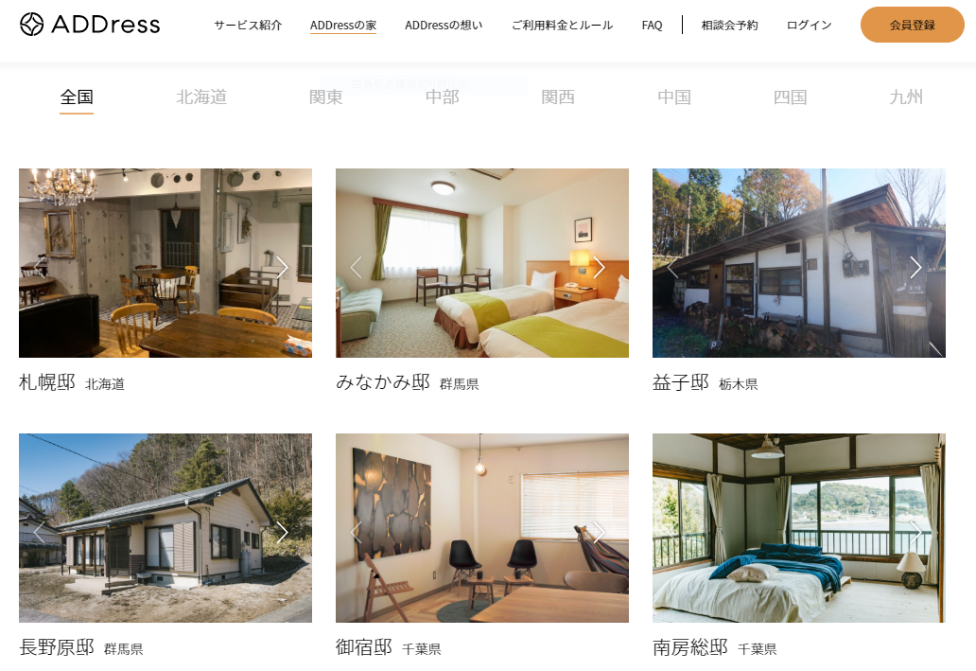
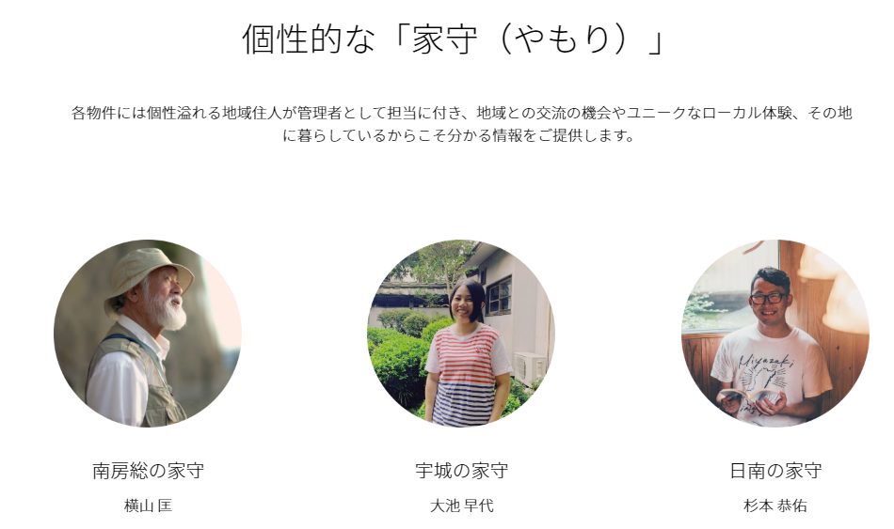
新しい住まい方を提供する住宅①
○ 特定の拠点を持たずに移動しながらの生活や、ノマド・ワーキング、ルームシェアリングなど新しい住まい方のニーズに対応した賃貸住宅のサービスが始まっている。
■サブスクリプション（定額制）の住宅サービス（株式会社アドレス）
・ 空家を活用し、全国に30拠点（2019年末現在）、多拠点居住をターゲットとした定額、住み放題の住宅サービス
・各拠点は個室を確保しつつ、シェアハウスのようにリビング・キッチン等を共有
・各物件に地域住民である管理者「家守（やもり）」を配置しサービスの魅力を高める
・ワーケーション（環境の良い場所でのリモートワーク）、長期休暇に行く第2の故郷の確保、経営者の週末別荘感覚での利用、の３つが主なニーズ
出典：株式会社アドレスホームページ
31

Slide 32
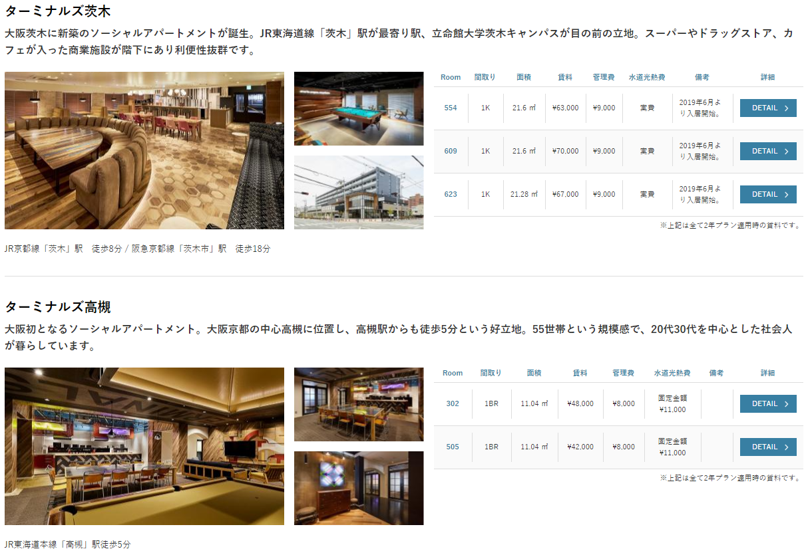
新しい住まい方を提供する住宅②
■交流スペースを充実させSNSのリアル版を目指す（株式会社グローバルエージェンツ）
・ 従来のマンションと同様のプライベート空間を確保しつつ、ラウンジなどの充実した共有部を確保することで、多くの住民との交流を付加価値化
・集客から運営まで一貫して「ソーシャルアパートメント」として運用し適度な距離感の隣人関係を構築
出展：株式会社グローバルエージェンツホームページ
32

Slide 33
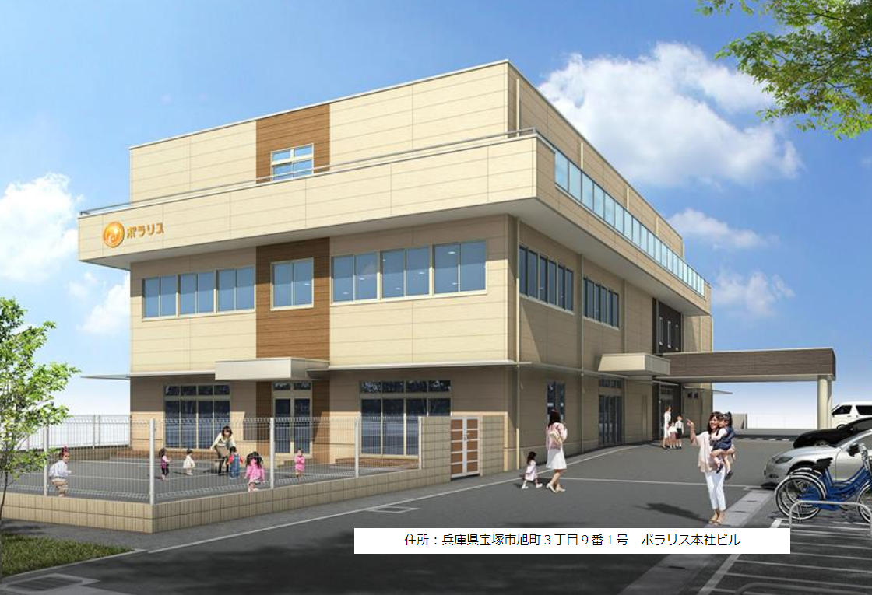
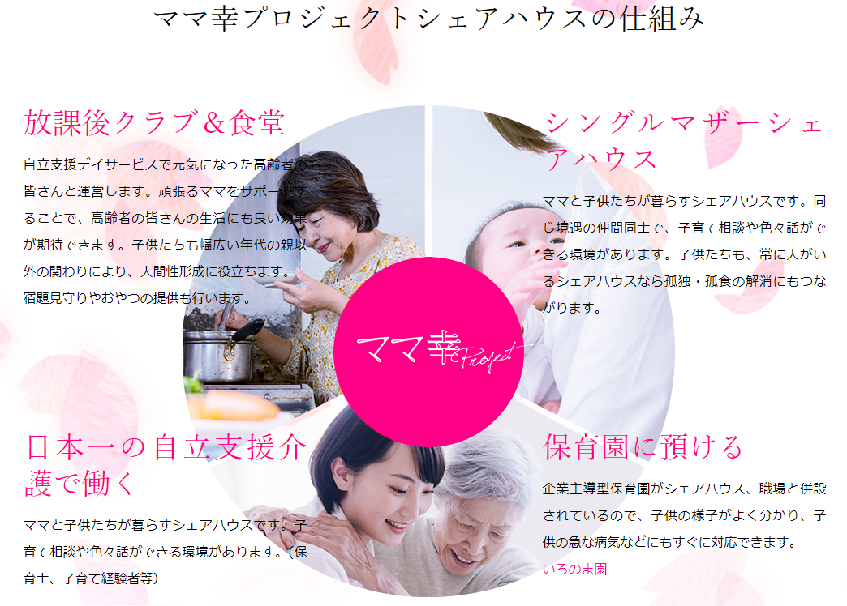
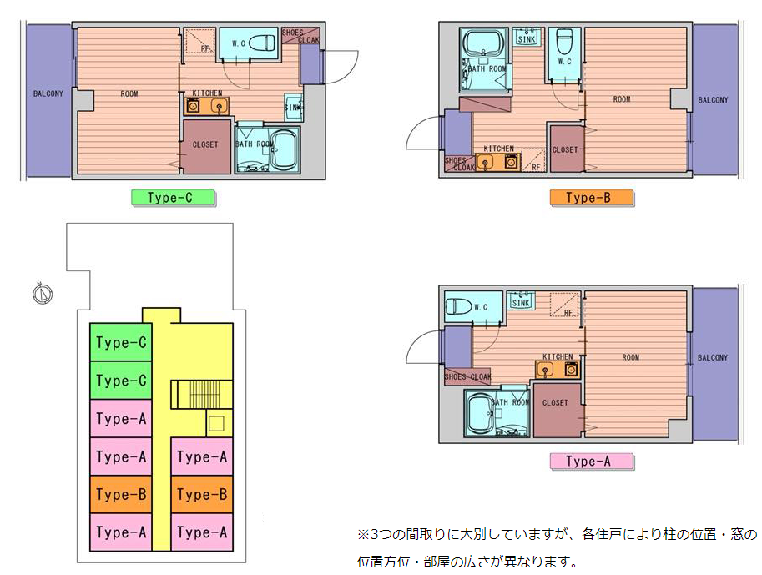
新しい住まい方を提供する住宅③
■シングルマザー専用のシェアハウスによるシェアリングエコノミー形成（株式会社ポラリス）
・ ３階建ての新社屋に職場・保育園・シェアハウスを併設することでシングルマザーの自立を支援
・３階部分がシングルマザー用のシェアハウスとなり、株式会社ポラリス正社員となってディサービスセンターで自立介護支援の仕事につくことを前提に入居
出典：ママ幸プロジェクトホームページ
33

Slide 34
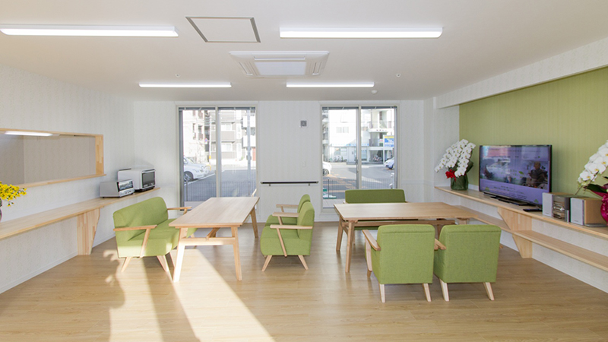
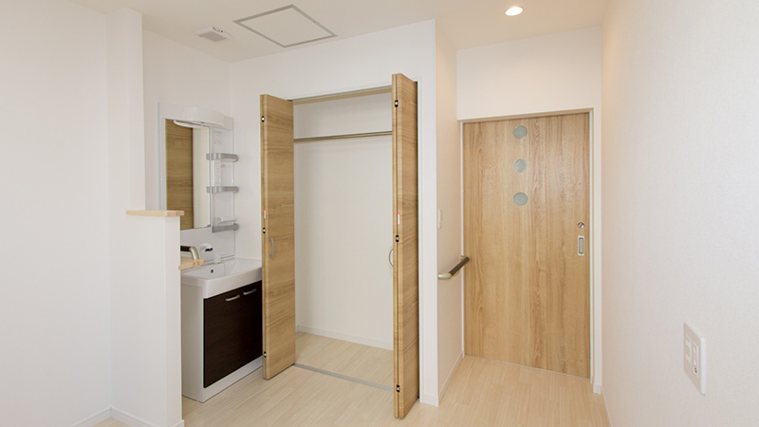
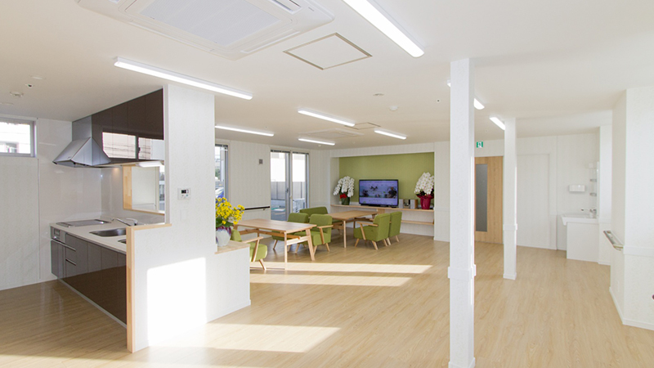
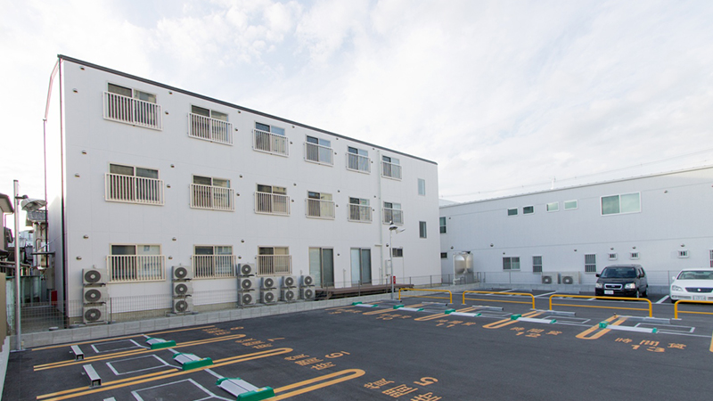
新しい住まい方を提供する住宅④
■介護事業者の運営する高齢者向けシェアハウス（有限会社ヘルパーハウス茨木）
・ 介護サービス事業者が高齢者向けのシェアハウスを開設
・コンシェルジュによる生活全般のサポートやイベントのコーディネート、家族との繋がりを保つITサポートなどを行うとともに、ディサービス施設からの食事提供やヘルパーによる生活支援も提供
出典：ヘルパーハウス茨木ホームページ
34

Slide 35
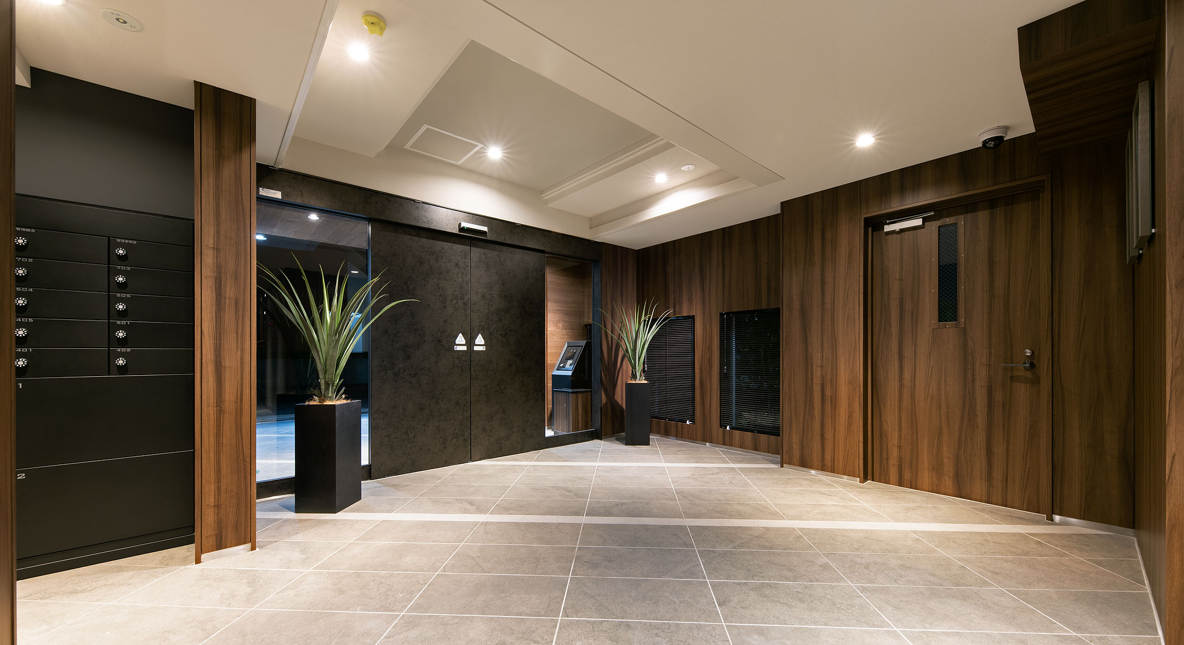
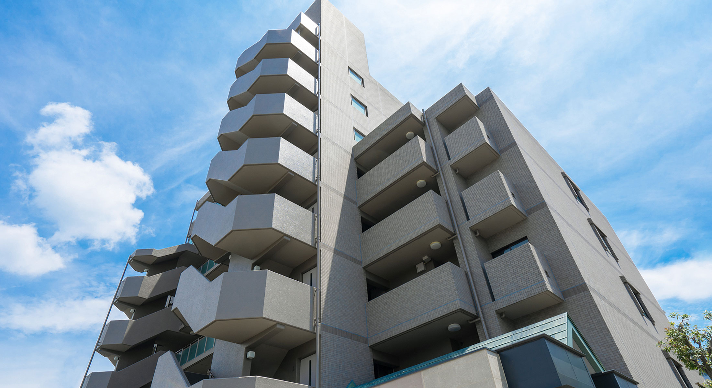
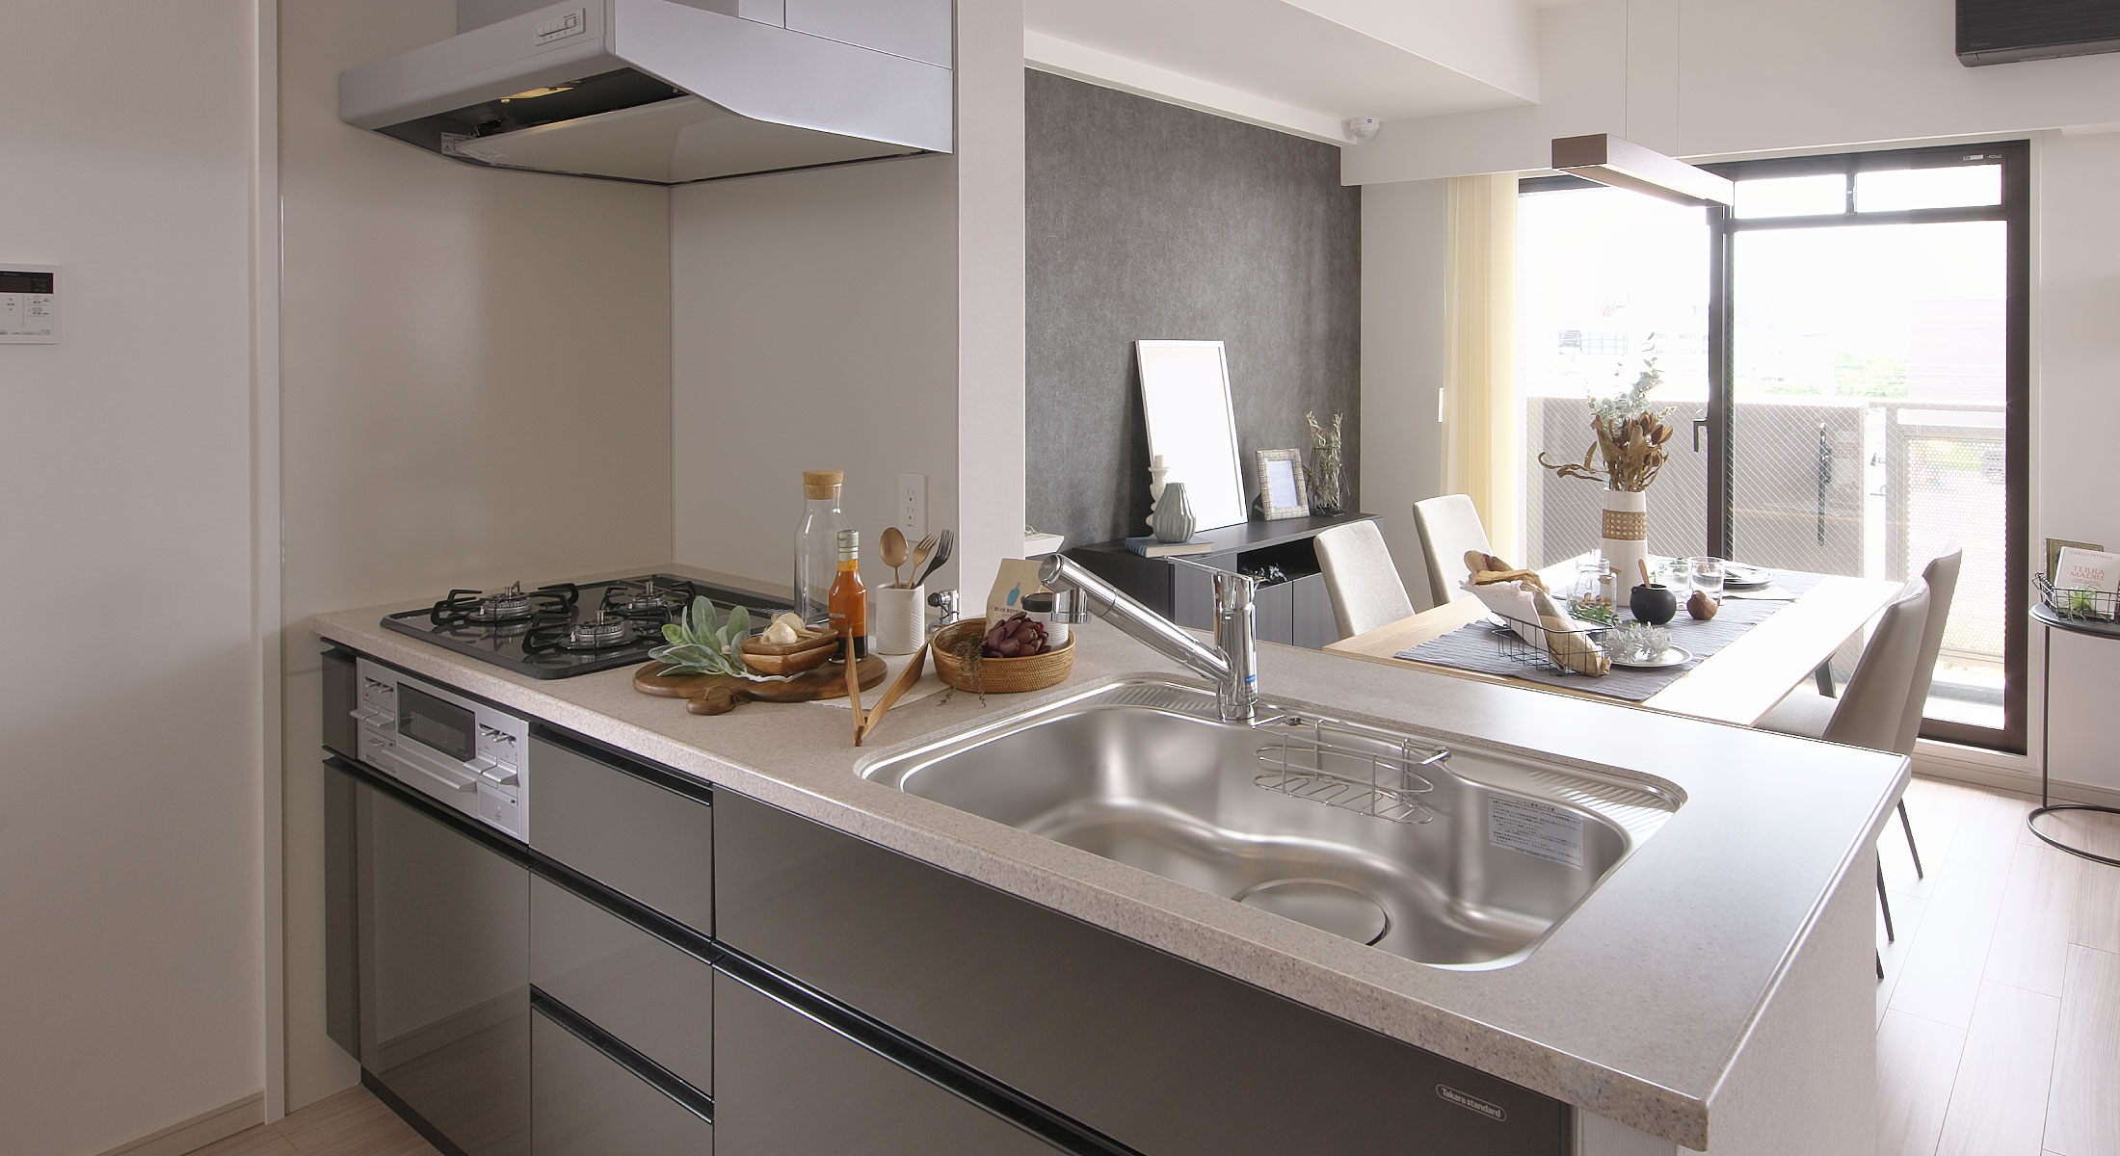
リノベーション等によるストック活用と住宅の供給①
○ リノベーションにより既存ストックを有効に活用するとともに、新築による住宅と差別化されたニーズに応える住宅を提供する動きが生まれている。
■社宅を１棟丸ごとリノベーションし安価な住宅を提供（ダイワハウス工業株式会社）
・駅近くの利便性の高い立地にある社宅を１棟丸ごとリノベーションし、新たな分譲住宅として供給
・新築住宅の建設コストが大きくなり、一般的な消費者では手が届きにくい価格帯になりつつある地区で、手が届く価格で分譲住宅を供給する一つの手法として実施
・リノベーション物件は修繕積立金の確保が課題のひとつとしてあげられるが、事業者側で事前に一定積み立てておくことで急激な積立金の増額を回避
出典：リブネスモア茨木ホームページ
35

Slide 36
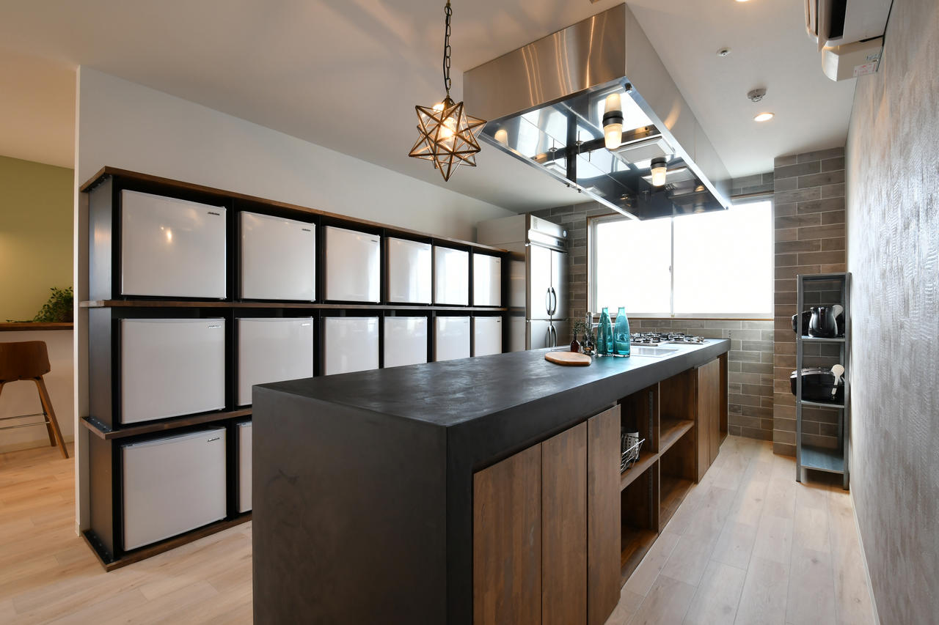
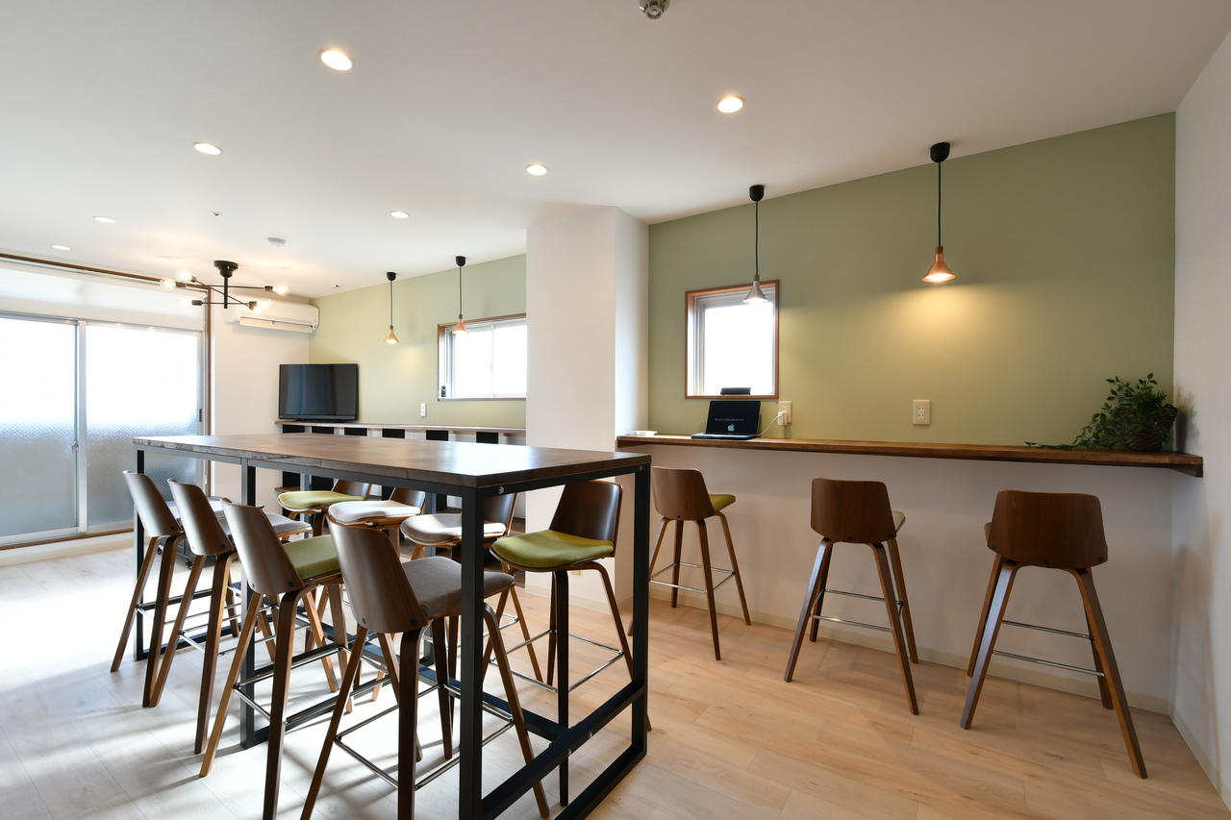
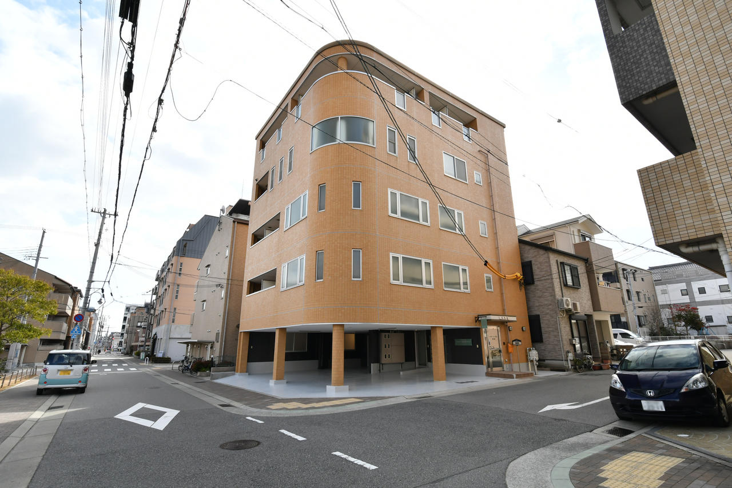
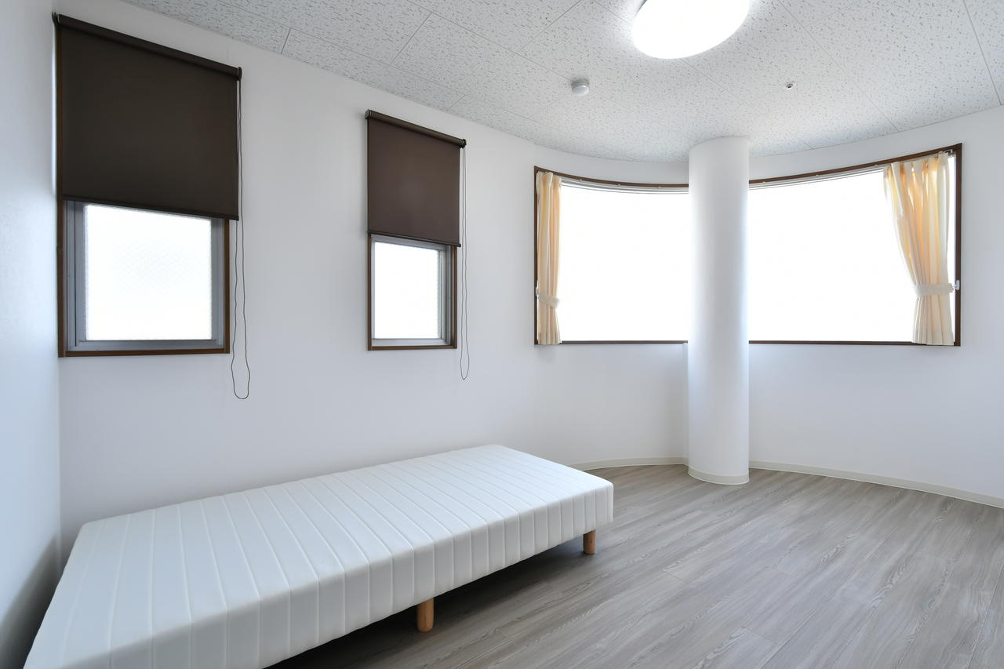
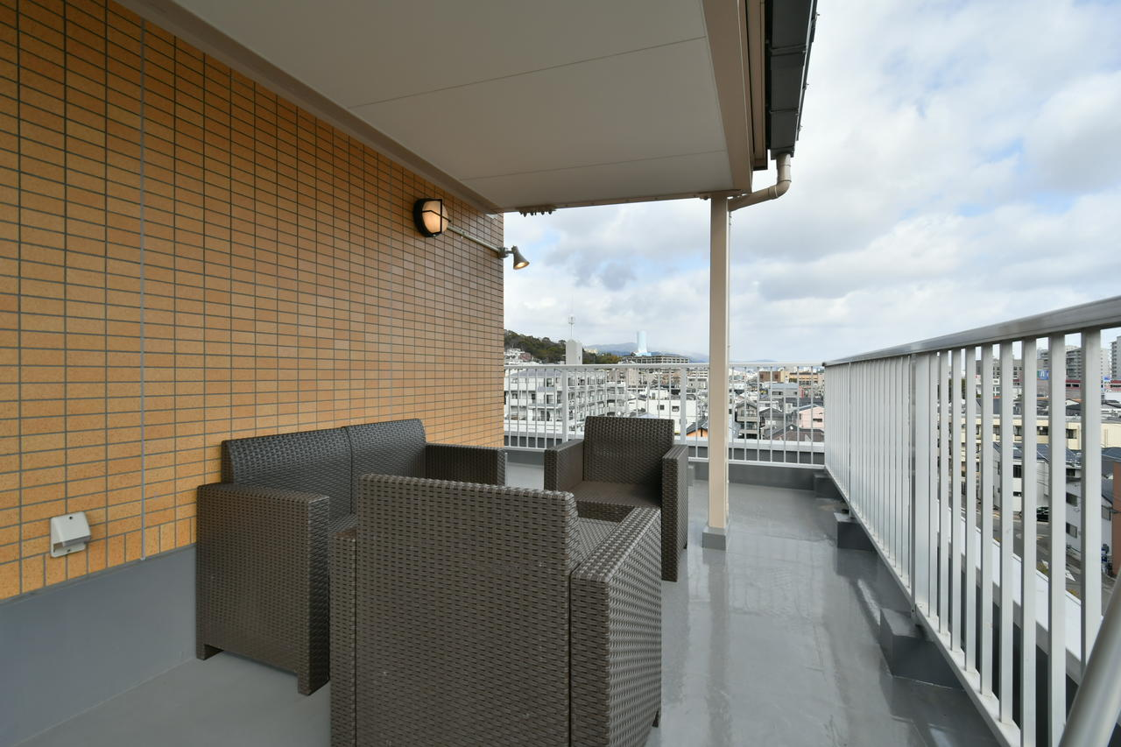
リノベーション等によるストック活用と住宅の供給②
■グループホームをリノベーションしシェアハウスに（ハウジングネット神戸株式会社）
・元グループホームの５階建ての建物を多様なライフスタイルに応えることのできる住居となるようリノベーションしてシェアハウスに
・グループホーム時代の間取りを活かし、メガキッチンをはじめ各フロアに廊下代わりの共用部、屋上スペースを確保
・男性、女性、外国人いずれも入居可
出典：ひつじ不動産関西ホームページ
36

Slide 37
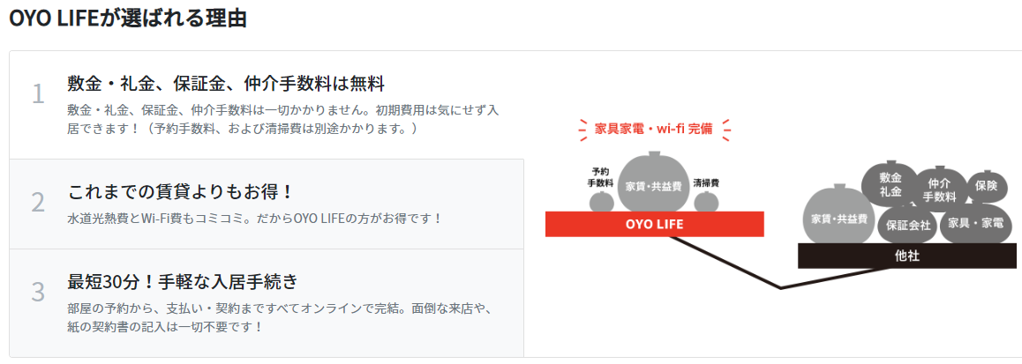
住宅をめぐる新たな契約形態や情報発信①
○ インターネットやスマートフォンの普及を背景に、賃貸住宅の貸し方・借り方・情報発信についても新たな形態が生まれている。
■スマートフォンで最短30分の水道光熱費・Wi-Fi費込みの賃貸契約（OYO LIFE）
・敷金・礼金・仲介手数料・水道光熱費・Wi-Fi費など全て含まれた一括賃料で賃貸物件を提供
・部屋の予約から支払い・契約まで全てスマートフォン・パソコンからオンラインで完結
・多くの物件は家具付きで家電のレンタルサービスもあるため身の回りの必要なものだけで引っ越して新生活スタート
・従来の賃貸とホテルの中間領域を狙う。
・物件オーナーとOYO LIFEが直接契約を結び自社管理することで各種料金の一本化や契約の簡素化を実現
出典：OYO LIFEホームページ
37

Slide 38
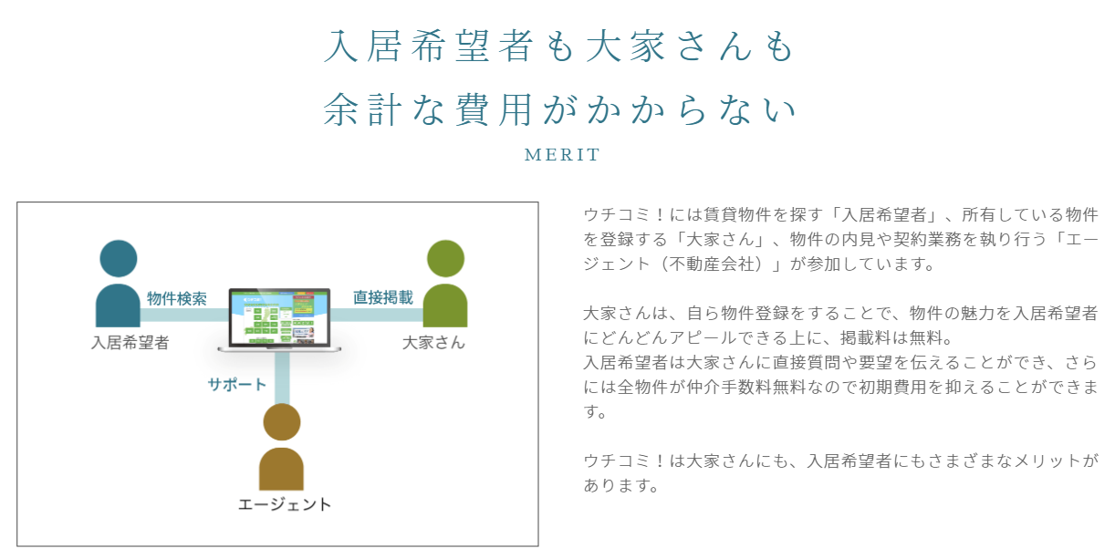
住宅をめぐる新たな契約形態や情報発信②
■入居希望者と大家さんを直接繋ぐマッチングサービス（株式会社ウチコミ）
・大家さんが直接物件情報を掲載することで入居者と大家さんを直接繋ぐ賃貸物件紹介サイト
・大家さんの情報掲載料は無料
・契約時にエージェントと呼ばれる不動産会社に大家さんから仲介手数料1ヶ月を支払うことで入居者の仲介手数料は無料に
・入居者から大家さんへ直接質問や要望を伝えることか可能
出典：株式会社ウチコミホームページ
38

Slide 39
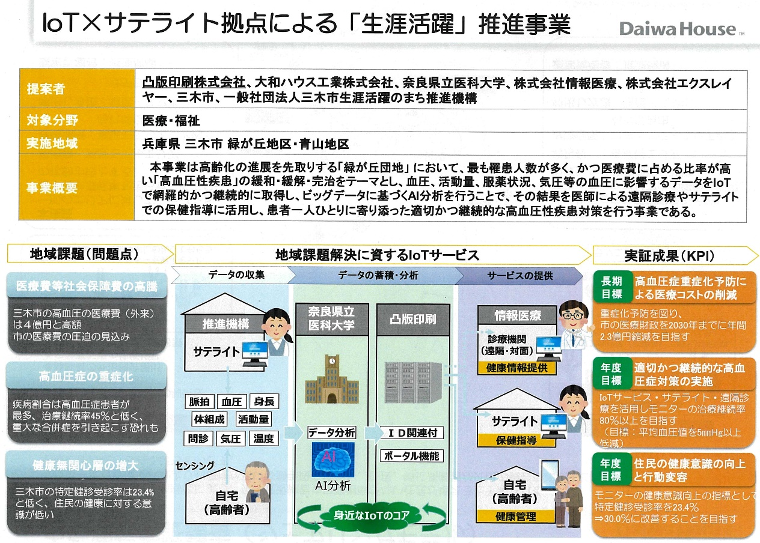
他分野との連携や新しい技術導入による住宅サービスの拡大①
○ 健康をキーワードとしてIoTなどの新たな技術を活用した住宅地でのサービス展開の取り組みや、利便性を高めた賃貸住宅が現れています。
■IoT☓サテライト拠点による「生涯活躍」推進事業（郊外型住宅団地ライフスタイル研究会）
・IoTを用いたビックデータに基づくAI分析を行い、医師による遠隔診療やサテライトでの保健指導に活用するIoTサービスの実現を目指す
・各種データ測定機器による自宅・サテライトでのデータ収集と保健指導、自宅端末でのコメント通知、健康レシピの提供などを行う実証実験を実施
出典：ダイワハウス工業株式会社提供資料
39

Slide 40
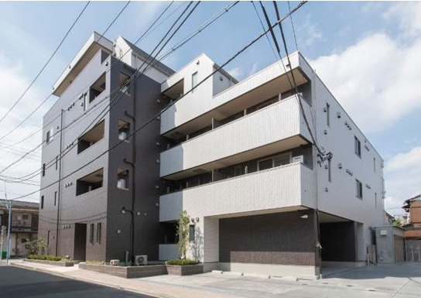
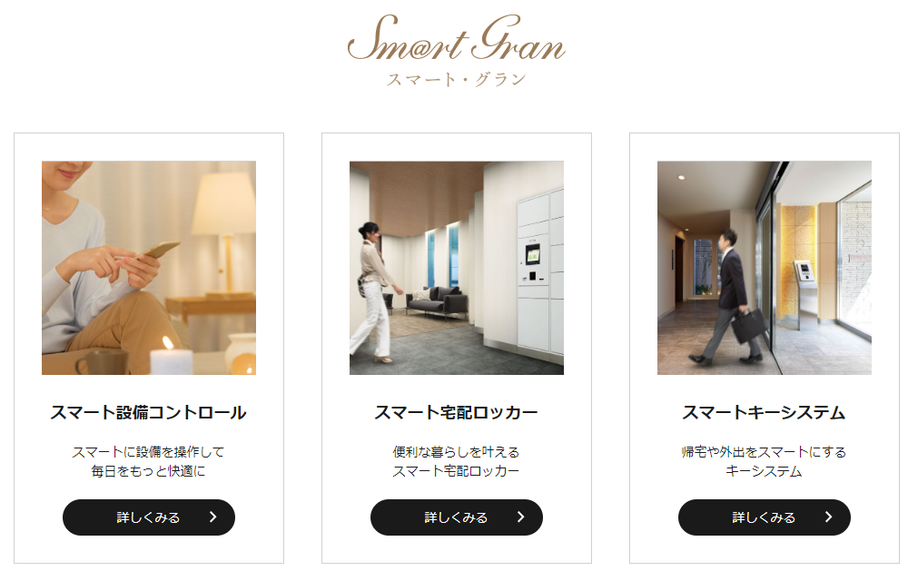
他分野との連携や新しい技術導入による住宅サービスの拡大②
■IoTの活用により入居者の利便性・快適性を実現（パナソニックホームズ株式会社）
・IoTの活用による３つのスマート技術（（1）スマート設備 コントロール（2）スマート宅配システム（3）スマートキーシステム）を採用
・スマートフォンのアプリを通して、外出先からエアコンや給湯機などの操作が可能
・不在時の宅配物受け取りはもちろん発送もでき、暮らしの利便性を高める宅配ロッカー
・スマートフォンとの連動で、オートロックや玄関ドアの解錠がスムーズに
出典：Panasonicホームページ
40

Slide 41
多様（柔軟）な活用のあり方に関する分析と課題
近年、多様なニーズの出現を受け、住宅ストックを単に売却、賃貸するのではなく、サブスクリプション（定額制）の住宅や付加価値をもったシェアハウスなど幅広い活用がみられるようになっています。
また、建設コストの高騰によって、リノベーションによって手の届く価格帯での住宅供給を図る動きや、元の建物用途の空間特性（共用部の大空間など）をそのままいかして、ユニークな住宅が供給される動きがあります。
さらに、IoTやスマートフォンの普及を背景に新たな技術を活用した住宅地でのサービス展開や、入居者と家主を直接つなぐといった、利用者がより手軽で簡単に不動産情報にアクセスできる環境が整いつつあります。
しかしながら、こうした取組みは一部先進事例にとどまり、市場は依然として新築中心になっています。
このような住宅ストックの多様なあり方の課題としては、「所有者のストック活用に対する意識の問題」、「資金・コスト面の課題」、「ストック活用のノウハウを持った人材・情報の不足」が考えられます。

